Slide 1

Demokracie
Totalita

Slide 2

Demokracie
Autokracie

Slide 3


Barevně rozliš, k čemu pojmy patří:
totalita
demokracie
uzavírání hranic
stát slouží lidem
existence soukromého vlastnictví
svoboda projevu a slova
cenzura - nesvoboda slova
kult osobnosti
opozice kritizuje vládu (koalici stran, které tvoří vládu)
nespravedlivě vedená soudní řízení
sleduje, vyslýchá bez příčiny, šíří strach
rovnost před zákonem
stát je řízen buď jednotlivcem, skupinou nebo politickou stranou
právo na spravedlivý proces
výsledky voleb vyjadřují svobodné mínění občanů
pronásledování nepřátel státu

Slide 4
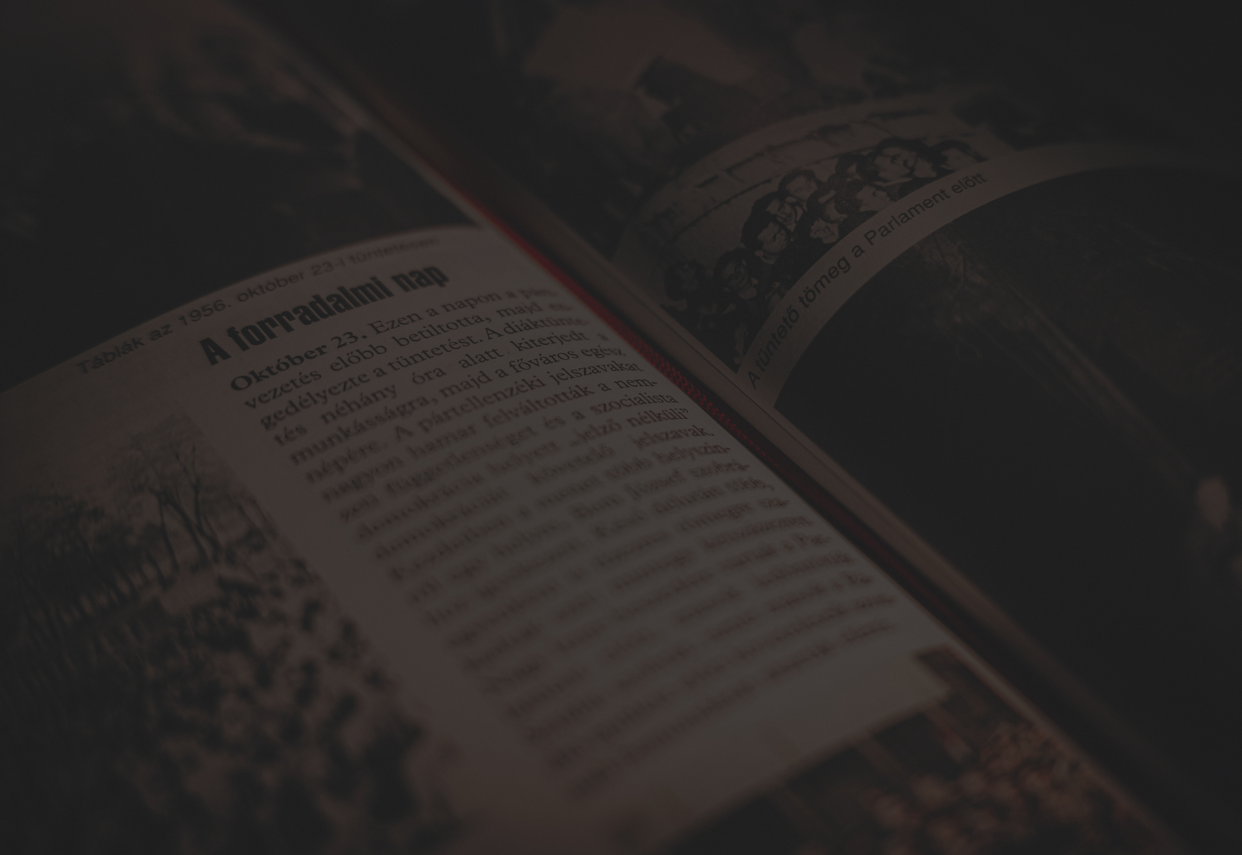
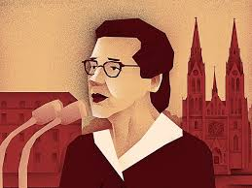
MILADA HORÁKOVÁ
Cítím; stojíte tu se mnou. Teď ještě pevný ruky stisk. - Ptáci už se probouzejí - začíná svítat. Jdu s hlavou vztyčenou - musí se umět i prohrát. To není hanba. I nepřítel nepozbyde úcty, je-li pravdivý a čestný. V boji se padá, a co je jiného život než boj. Buďte zdrávi! Jsem jen a jen Vaše
Milada
ODKAZ MILADA HORÁKOVÁ_VIDEO

Slide 5
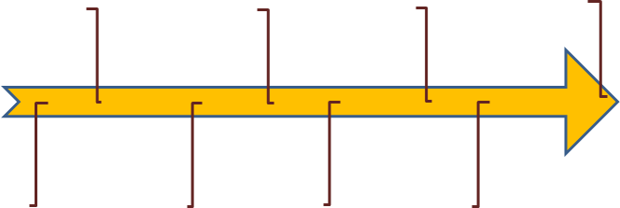
NEJDŮLEŽITĚJŠÍ MOMENTY ŽIVOTA MILADY HORÁKOVÉ

Slide 6
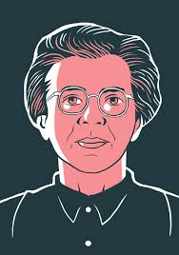


MILADA HORÁKOVÁ BYLA:
Na jejím příběhu mě nejvíc zaujalo...

Slide 7
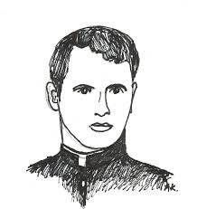
JOSEF TOUFAR
„Žijme tak, jako bychom již dnes zemřít měli. Žijme pečlivě jako moudří a vykupujme si časem vezdejším život věčný.“

Slide 8
Doplňte správná písmena:
V prosinci roku 1949 došlo v obci Číhošť nedaleko Havlíčkova b/Brodu k události, která vešla neslavně do našich dějin. B___hem bohoslužb___, kterou vedl Josef Toufar, se podle sv___dků pohnul kříž na hlavním o/Oltáři. Událost se brz___ ro___křikla a začala se o ni zajímat k/Katolická církev. Do Číhoště zav___tal i ž/Želivský b___skup. Státní be___pečnost si události nejprve nevšímala, ale s rostoucím zájmem m___stních věřících i dalších ob___vatel se situace rychle zm___nila. Událost se stala zám___nkou k repres___m proti církv___.
O několik set let dříve, v prosinci 1409, požádal p/Pražský arcib___skup Zb___něk Zajíc z Házmburka římského papeže, aby v Čechách zakázal kázání v soukrom___ch kapl___ch. Ve skutečnosti byl tento zákaz nam___řen proti Janu Husovi, který tak měl ___tratit možnost kázat v b/Betlémské kapl___.
29. prosince 1938 se konal pohřeb v___znamného spisovatele Karla Čapka, jehož mnoz___ chápal___ jako s___mbol předmnichovské republiky. Pohřeb organizoval opat p/Premonstrátského kláštera na p/Pražském s/Strahově. Proč on? Čapkov___ nechtěl pohřeb nikdo zorganizovat. Byla odm___tnuta m___šlenka státního pohřbu, n/Národní divadlo, kde se hrál___ Čapkov___ hry, ani nev___v___silo černý prapor. Pohřbu se tedy nakonec ujala k/Katolická církev. Tak moc se zm___nil___ nálady na konci tohoto roku. Úplný konec Československa se neúprosně bl___žil.
Vezmi si zvýrazňovač a vyznač nejdůležitější informace z výše uvedeného textu.

Slide 9

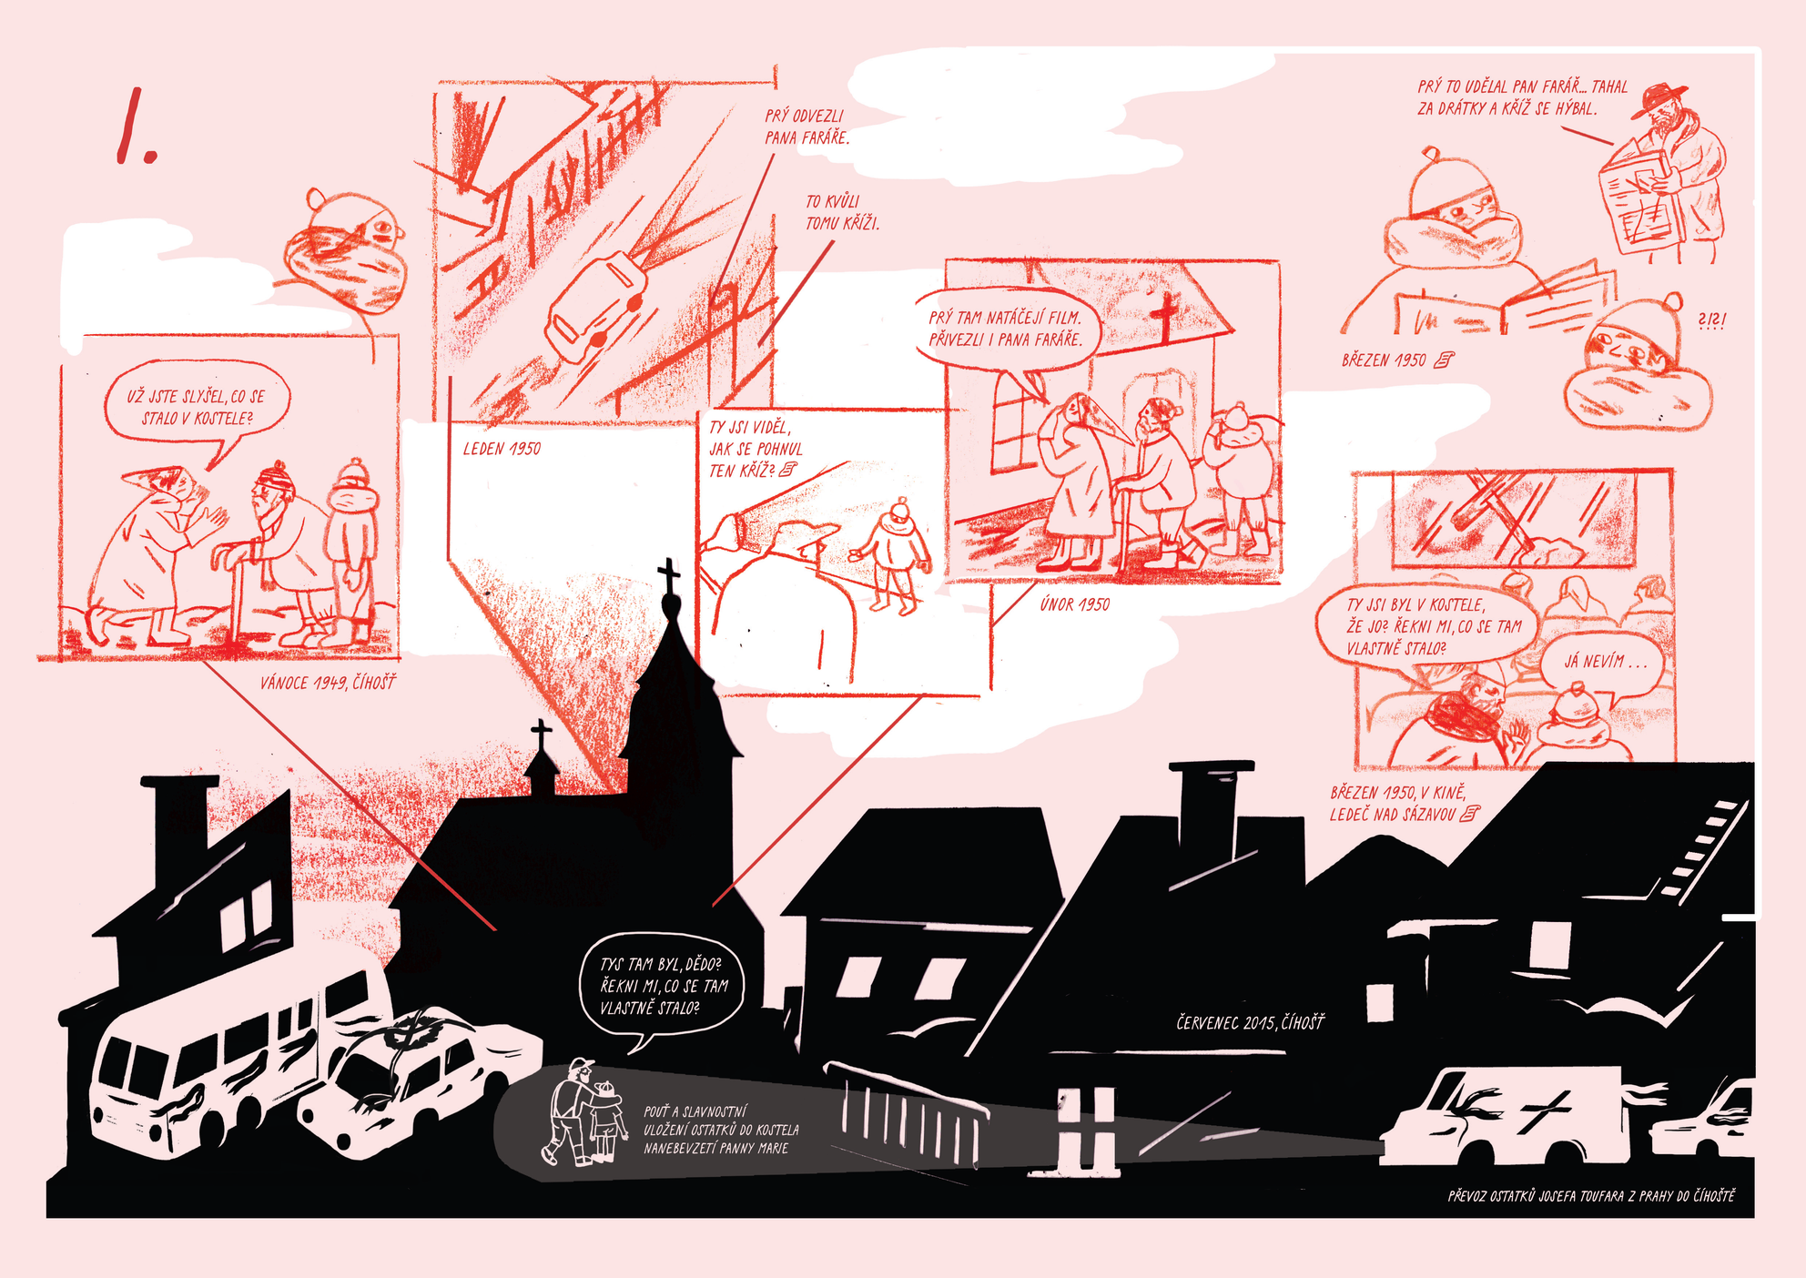
CO MOHL DĚDEČEK ODPOVĚDĚT CHLAPCI NA OTÁZKU: ŘEKNI MI, CO SE TAM VLASTNĚ STALO?

